Slide 1
САЛЮТ
ВЕЛИКОЙ ПОБЕДЕ

Slide 2
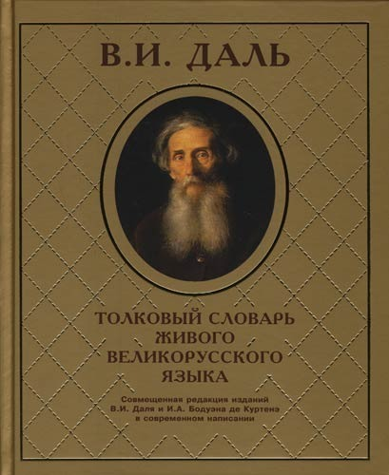
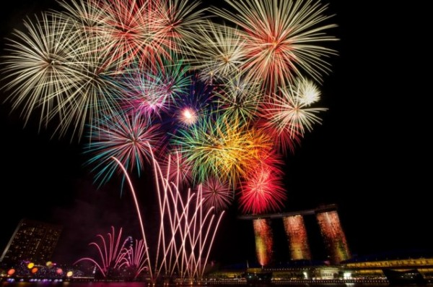

Slide 3
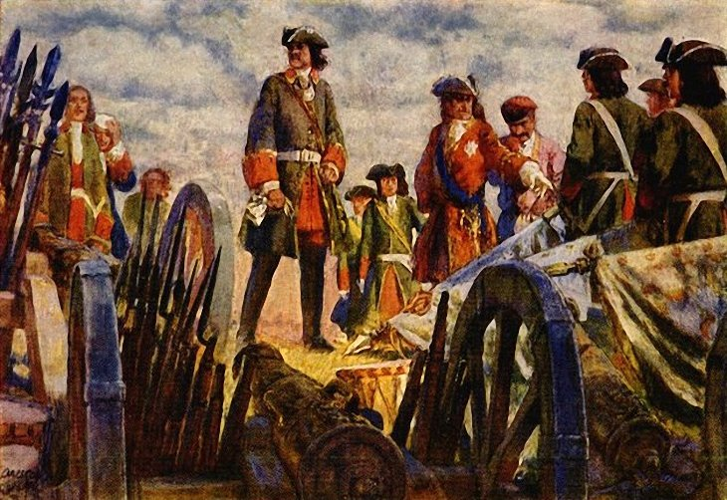
Первый в истории России артиллерийский салют был произведён в Москве
21 октября 1709 года при вступлении в город со стороны Серпуховской заставы русских войск во главе с Петром I после победы в Полтавском сражении.

Slide 4
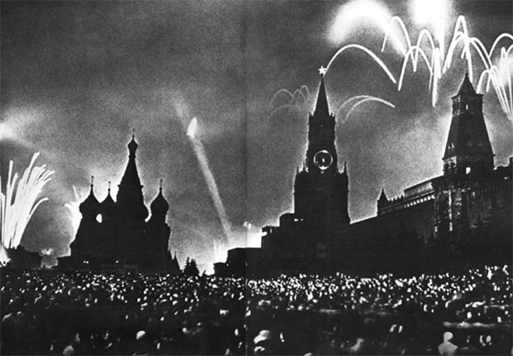
Во время Великой Отечественной войны
первый салют в честь освобождения Орла и Белгорода был дан 5 августа 1943 года
Но самым главным стал салют Победы, проведенный в Москве 9 мая 1945года в 22 часа.

Slide 5
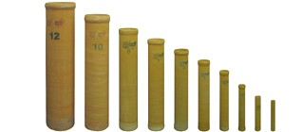
Современные салюты это - пиротехнические изделия, которые выстреливаются с земли из пусковых мортир (металлических или картонных труб с дном) и разрываются в воздухе с выбросом горящих пироэлементов. Поэтому салют называют пиротехникой высотного действия.

Slide 6
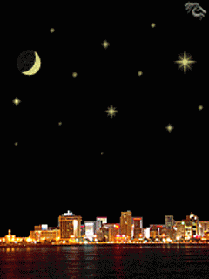
Из чего состоит салют???

Slide 7
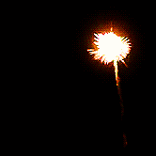
В состав смеси для салюта входит источник энергии, например, смесь горючего и окислителя, которые вступают в реакцию, повышая температуру и образуя вещества, выделяющие ярко окрашенный огонь.
При горении пиротехнические составы могут развивать высокую температуру (до 3000 °C).

Slide 8
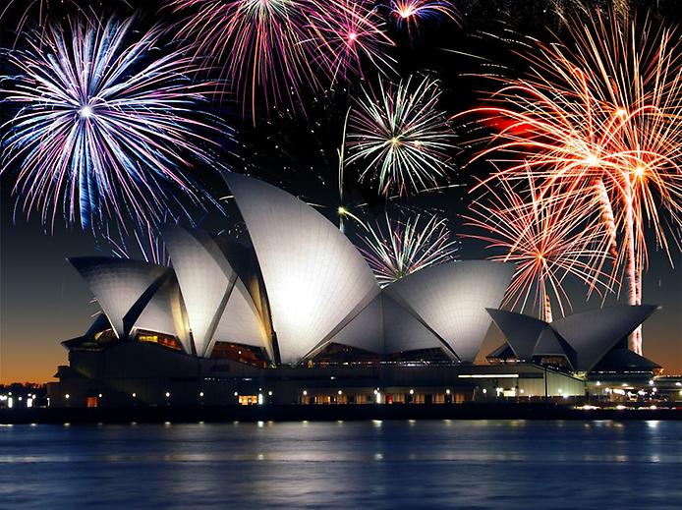
Пироэлементы горят пламенем, с сильным искрением. Отдельные пироэлементы могут создавать вспышки и разрываться с сильным звуковым эффектом. Несколько салютов, соединенных в единое изделие, называются батареей салютов. Выстрелы производятся последовательно автоматически, создавая неповторимое длительное шоу с разными эффектами.

Slide 9
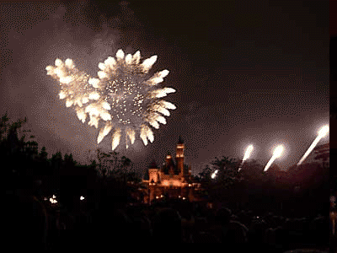
А) Горючее (порох, уротропин, древесный уголь).
Тринитрат целлюлозы (C₆H₇O₂ (O-NO₂)₃)_{n} используют для приготовления бездымного пороха, или пироксилина.
Для того, что бы гореть, нитроцеллюлозе кислород не нужен. Очень приблизительное уравнение этой реакции: 2C₆H₇O₂(O-NO₂)₃ = 3CO₂ + 9CO + 7H₂O + 3N₂ ;
на воздухе процесс будет проходить по-другому: 4C₆H₇O₂(O-NO₂)₃ + 9O₂ = 24CO₂ + 14H₂O + 6N₂

Slide 10
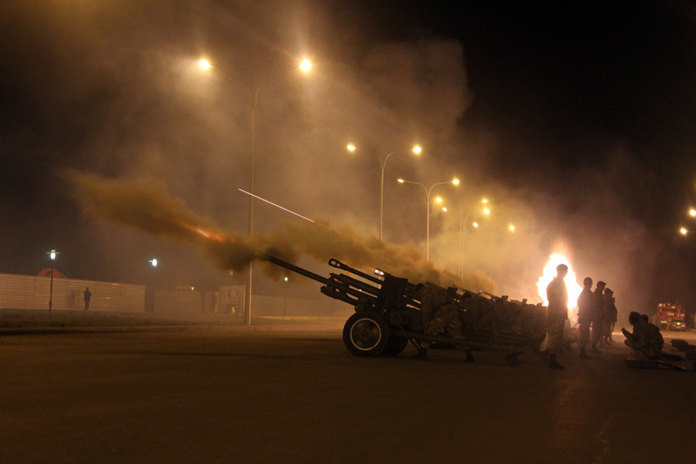
Дымный порох легко воспламеняется под действием пламени и искры: 2KNO₃ + 3C + S =K₂S + N₂ + 3CO₂
Гексаметилентетрамин или уротропин (CH₂)₆N_{4.} Реакция горения: C₆H₁₂N₄ + 9O₂ = 6CO₂ + 6H₂O + 2N₂

Slide 11
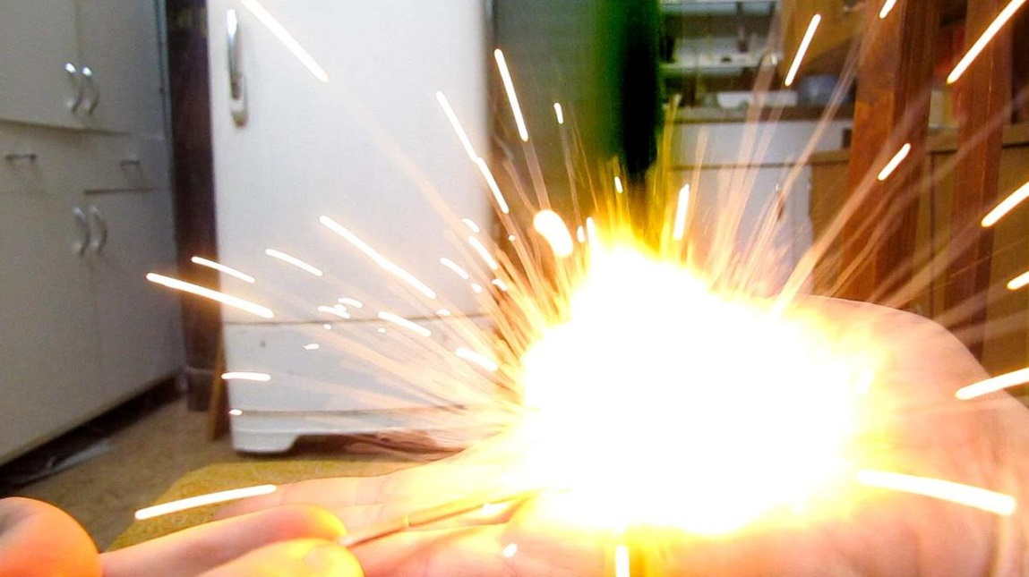
Б) Окислители
В состав салютов входит хлорат калия, который ещё называют бертолетовой солью.
Хлорат калия при нагревании реагирует как сильнейший окислитель . Очень приблизительное уравнение этой реакции : 3P₄ + 10KClO₃ = 3P₄O₁₀ + 10KCl; 3S + 2 KClO₃ = 3SO₂ + 2KCl

Slide 12
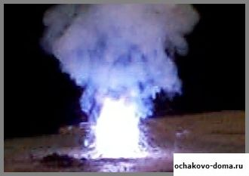
Разложение хлората калия в присутствии катализатора: 2KClO₃ (t, MnO₂) = 2KCl + 3O₂
Разложение хлората калия без катализатора:4KClO₃ = 3 KClO₄ + KCl

Slide 13
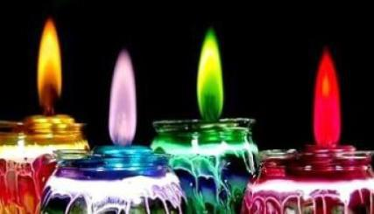
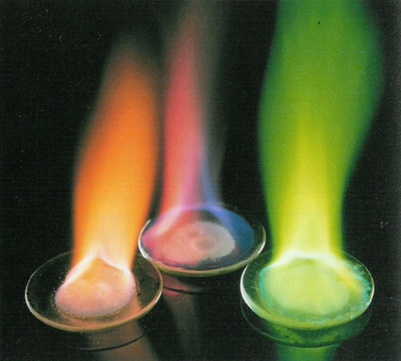
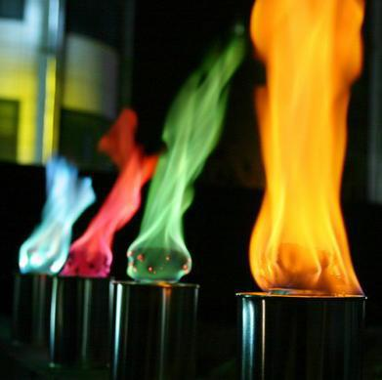
СОЛИ – ещё один компонент пиротехнической смеси

Slide 14
Окрашенное пламя появляется в результате того, что электроны в катионах металлов поглощают энергию и переходят на более высокие энергетические уровни, а затем возвращаются в свое основное состояние, выделяя определенное количество энергии, соответствующей данному цвету пламени.

Slide 15
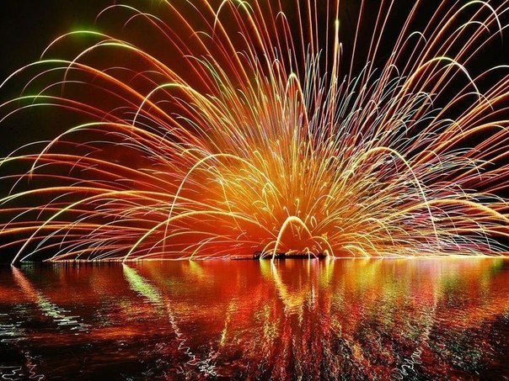
Для достижения специальных эффектов в состав фейерверков включаются определенные вещества:
Кальций сам собой не может дать эффектный цвет, но он усиливает яркость цветов в других веществах.
Железные опилки при смешивании с горящими материалами искрятся и вспыхивают; железо окисляется, образуя Fe₂O₃, в процессе чего вырабатывается большое количество энергии, вызывающей сверкание частиц железа.
4Fe + 3O₂^{t}= 2Fe₂O₃
Титан также используется для образования искр.

Slide 16
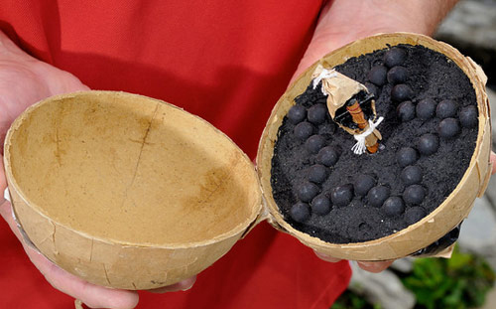
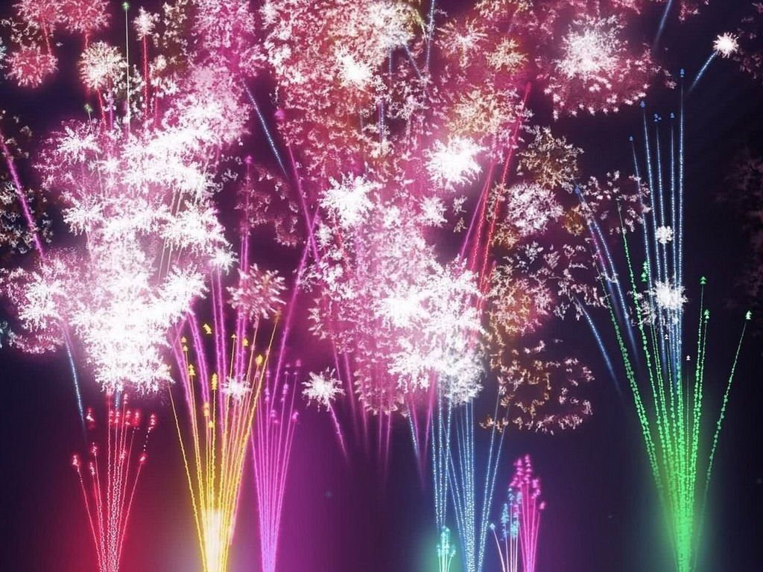
Цинк применяется в некоторых смесях для образования дыма и эффекта звезд.
Хлорин - также не окрашивает пламя сам по себе, но его присутствие в значительной степени усиливает образование цвета из металлических элементов.

Slide 17
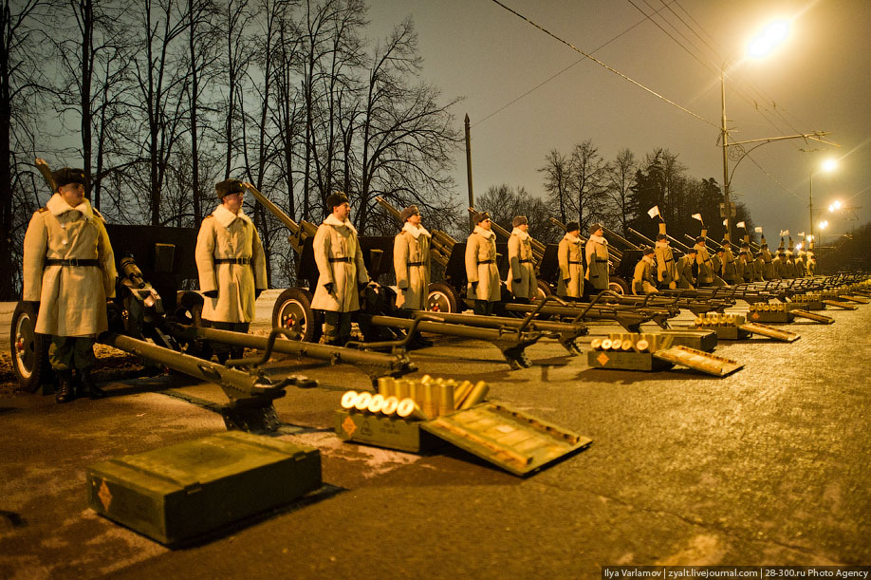

Slide 19
Источники информации
loveopium.ru›prazdniki/kak-delayut-salyuty.html
http://yablor.ru/blogs/kak-delayut-salyut/2325369
Журнал-сборник сценариев для библиотек и школ «Читаем, учимся, играем» №5 за 2014г. ООО БИПЦ «ЛИБЕРИЯ-БИБЛИОПРИНТ»

